Slide 1



세대별 택배 도난방지 시스템
팀-베리굿
20185022 손영준
20184435 홍민희

Slide 2

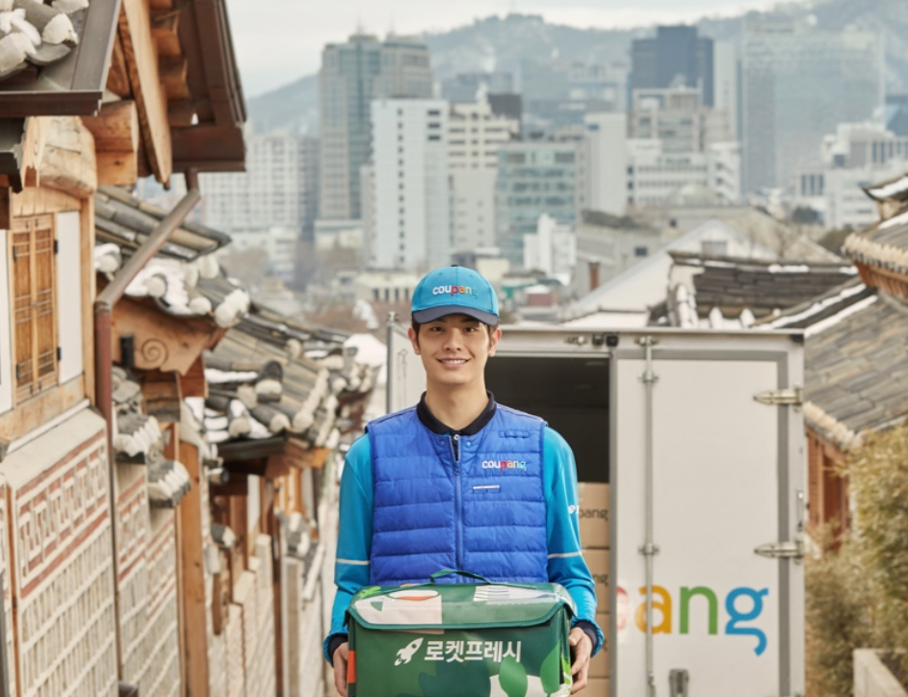
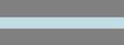
목차
개요
팀원 소개
개발 계획

Slide 3

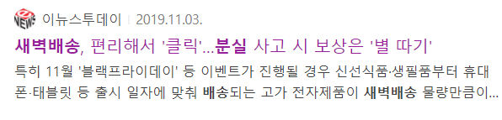
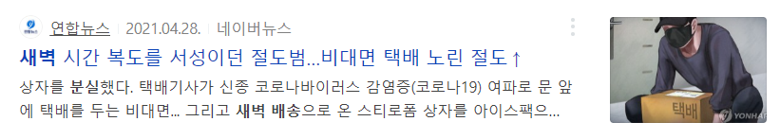
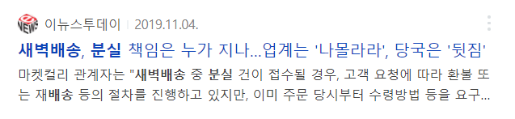
개요
아이디어 선정

Slide 4

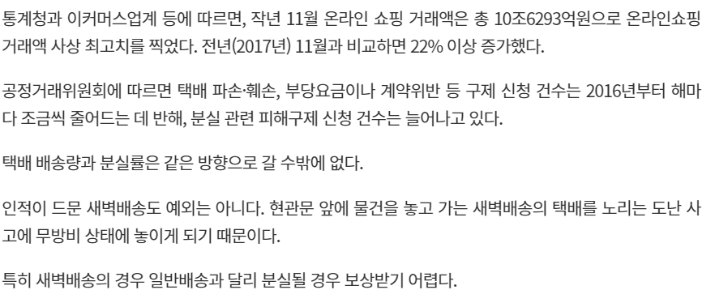



개요
아이디어 선정
<이뉴스투데이> - 새벽배송, 편리해서 ‘클릭’…분실 사고 시 보상은 ‘별 따기’

Slide 5





개요
아이디어 선정
택배 상태 확인
상태 전송
분실 방지
손영준

Slide 6



팀원 소개
안드로이드 스튜디오
-어플 개발
아두이노
-sw 개발.
라즈베리파이
-sw 개발
보고서 작성
-깃허브
손영준
홍민희

Slide 7
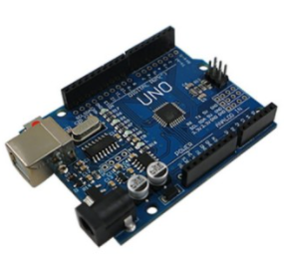
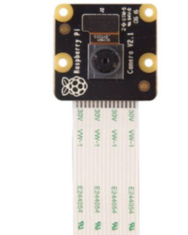
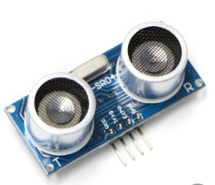
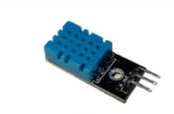
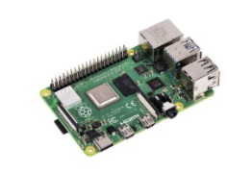
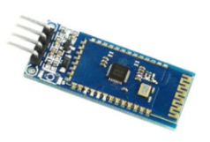
개발 계획
개발 도구 - HW
초음파 센서
온습도 센서
아두이노
파이카메라
블루투스 모듈
라즈베리 파이

Slide 8




개발 계획
개발 도구 - SW
파이썬
아두이노
안드로이드 스튜디오
라즈베리파이

Slide 9

개발 계획
구성

Slide 10

감사합니다 ☺
Design by Miricanvas

Slide 11



Problem
타이틀 1 입력란
이곳에 내용을 입력해 주세요. 더블클릭하여 내용을 수정하여 주세요. 텍스트를 수정해주세요.
이곳의 텍스트를 수정하여 주세요. 내용을 입력하여 주세요. 텍스트 박스를 더블클릭하여 내용을 수정하실 수 있습니다. 이곳에 사용된 폰트는 에스코어 드림4이며 글자 조정을 통해 자간,행간 뿐 아니라 다양한 효과와 변화를 주실 수 있습니다.
타이틀 2 입력란
이곳에 내용을 입력해 주세요. 더블클릭하여 내용을 수정하여 주세요. 텍스트를 수정해주세요.
타이틀 3 입력란
이곳에 내용을 입력해 주세요. 더블클릭하여 내용을 수정하여 주세요. 텍스트를 수정해주세요.
Design by Miricanvas

Slide 12






Product & Demo
타이틀1의 입력란
타이틀2의 입력란
타이틀3의 입력란
타이틀4의 입력란
이곳에 내용을 입력하여 주세요. 텍스트박스를 더블클릭하여 이곳의 내용을 수정하여 주세요. 텍스트를 수정해주세요.
이곳에 내용을 입력하여 주세요. 텍스트박스를 더블클릭하여 이곳의 내용을 수정하여 주세요. 텍스트를 수정해주세요.
이곳에 내용을 입력하여 주세요. 텍스트박스를 더블클릭하여 이곳의 내용을 수정하여 주세요. 텍스트를 수정해주세요.
이곳에 내용을 입력하여 주세요. 텍스트박스를 더블클릭하여 이곳의 내용을 수정하여 주세요. 텍스트를 수정해주세요.
Design by Miricanvas

Slide 13






Solution
타이틀 1 입력란
타이틀 1 입력란
타이틀 1 입력란
이곳에 내용을 입력해 주세요. 더블클릭하여 내용을 수정하여 주세요. 텍스트를 수정해주세요.
이곳에 내용을 입력해 주세요. 더블클릭하여 내용을 수정하여 주세요. 텍스트를 수정해주세요.
이곳에 내용을 입력해 주세요. 더블클릭하여 내용을 수정하여 주세요. 텍스트를 수정해주세요.
Design by Miricanvas

Slide 14
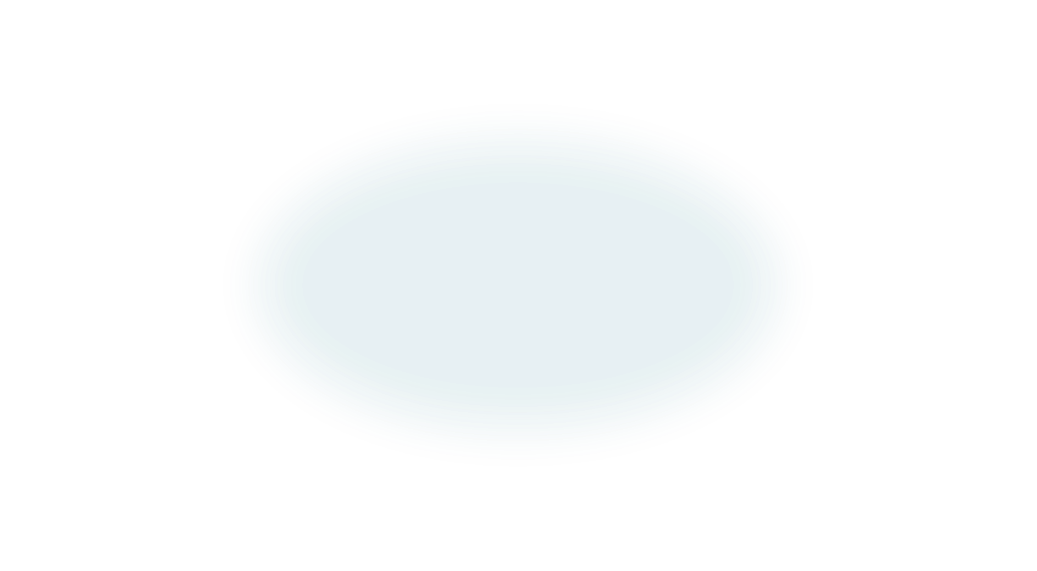





Market Opportunity
12,000p
이곳에 내용을 입력하여 주세요
7,000p
텍스트를 수정해 주세요
5,000p
텍스트박스를 더블클릭하세요
타이틀 1 입력란
내용을 수정하여 주세요
Design by Miricanvas

Slide 15
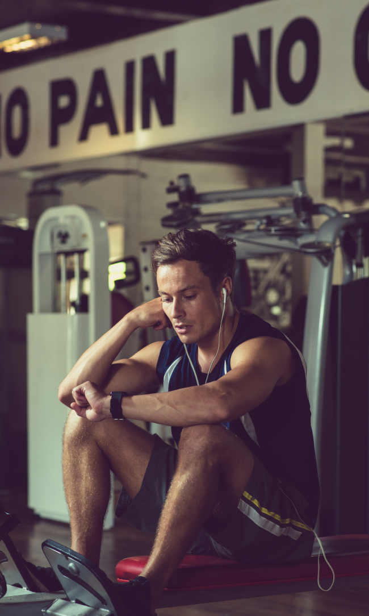
Future Perspectives
32,000P
94.8%
이곳에 텍스트를 입력하여 주세요. 이곳의 내용을 수정하여 주세요. 텍스트박스를 더블클릭하여 내용을 수정해 주세요. 글자 조정을 통해 자간행간 뿐 아니라 다양한 효과르 줄 수 있습니다. 쉽고 빠르게 다양하고 멋진 나만의 디자인을 만들어 보세요.
Design by Miricanvas

Slide 16





Our Team
김미리
김태평
리정혁
윤세리
구승준
Kim Mi Ri
Kim Tae Peong
Lee Jeong Hyuk
Yeun Sae Lee
Gu Seung Jun
Design by Miricanvas

